Slide 1


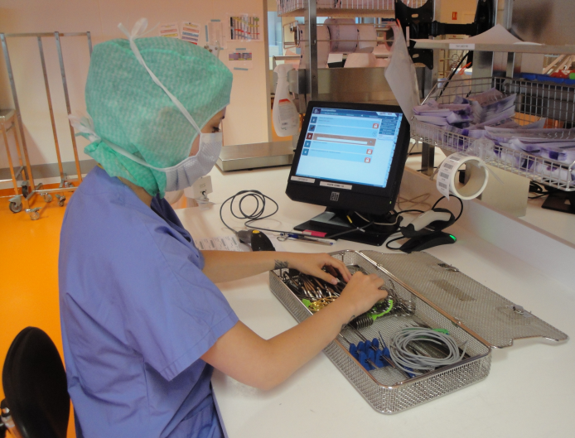
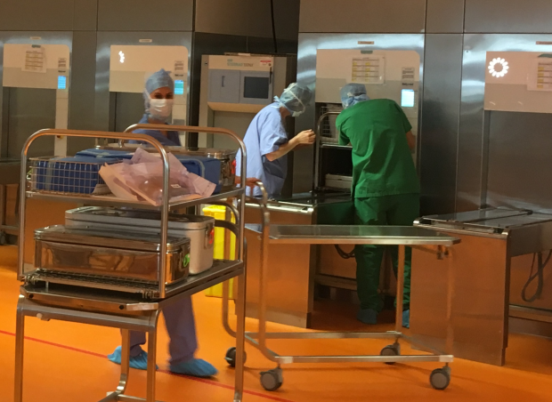
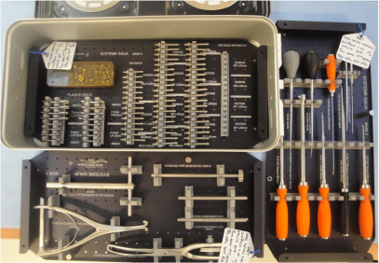
DU Stérilisation & Dispositifs Médicaux
Faculté de Pharmacie 27 boulevard Jean Moulin, 13005 MARSEILLE
Maitriser la conception d’une stérilisation centrale (locaux- équipements - traitement de l’air)
Valider la qualité des instruments chirurgicaux
Maitriser la qualification
des locaux
des laveurs désinfecteurs
des autoclaves
Se former aux enjeux de la recomposition des boites
Appréhender le déroulement d’une intervention et l’utilisation des instruments par le chirurgien
Maitriser la qualité du processus de stérilisation des Dispositifs Médicaux
Comprendre la pose de prothèses et l’utilisation des ancillaires dans les principales disciplines de chirurgie
Obtenir l’habilitation à la conduite d’autoclave
Organiser le travail de l’équipe de stérilisation
Organisé de Novembre à Juin
Aspects théoriques en e-learning & Aspects pratiques en présentiel [2 jours (mars) / 3 jours (avril) / 3 jours (juin)]
Public concerné : Etudiants et Internes en Pharmacie ou en Médecine, Pharmaciens d’établissements de santé,
Préparateurs en Pharmacie Hospitalière, IBODE, Médecins, Dentistes, Ingénieurs
– Renseignements et pré-inscriptions obligatoires : Dr Fanny Mathias fanny.mathias@univ-amu.fr ; Mme Coline BABEL coline.babel@univ-amu.fr ; Pr Pascal Rathelot pascal.rathelot@univ-amu.fr
– Tarifs : formation initiale = 800€ ; formation continue = 1600€

Slide 2
FICHE INFORMATIONS ADMINISTRATIVES
DU Stérilisation & Dispositifs Médicaux
Objectifs : La formation s’adresse aux professionnels de santé qui exercent ou souhaitent exercer dans une stérilisation centrale ainsi qu’aux professionnels ayant à stériliser des dispositifs médicaux réutilisables (DMR) dans leur activité libérale. Cette formation a pour objectifs : - Maîtriser la préparation d'un DMR. - Apprendre à manager une stérilisation (connaître et appliquer la réglementation, gérer les flux, l’architecture des locaux, le personnel, le processus en général). - Acquérir des connaissances sur l’instrumentation chirurgicale et l’utilisation pratique des DMR dans différentes spécialités chirurgicales. Spécificité : Permet d’obtenir l’habilitation à la conduite d’autoclave. Conditions d’admission : - Docteurs et internes en médecine, pharmacie ou odontologie. - Préparateurs en Pharmacie Hospitalière - Autres professionnels de santé, paramédicaux et autres formations initiales : sur dossier, entretien et projet professionnel. Capacité d’accueil limitée à 25 personnes. Contrôle des connaissances : 2 examens écrits à distance (QCM, QROC) + un projet à rendre. 1er examen en mars, 2ème examen en avril, choix du projet en janvier et à rendre en juin. L’obtention du diplôme repose sur les résultats obtenus au cours des examens à distance, les résultats du projet et la présence aux TD pendant les séances en présentiel (audit, CREX, ateliers pratiques…). La validation de l’habilitation à la conduite d’autoclave repose sur la présence à la formation et les résultats à l’examen écrit. | Période : Novembre-Juin Nb total de semaines d’enseignements : e-learning réparti sur une période de 24 semaines + 3 sessions en présentiel : - 1ère session = 2 jours mi-mars - 2ème session = 3 jours mi- avril - 3ème session = 3 jours début juin | Tarif formation initiale : 800 € si déjà inscrit à AMU 834 € si pas encore inscrit à AMU Tarif formation continue : 1669 €

Slide 3
FICHE INFORMATIONS ADMINISTRATIVES
DU Stérilisation & Dispositifs Médicaux
Étape 1 : Renseignements et candidatures - Contacts : Dr Fanny MATHIAS : fanny.mathias@univ-amu.fr Mme Coline BABEL : coline.babel@univ-amu.fr Pr Pascal RATHELOT : pascal.rathelot@univ-amu.fr - Documents nécessaires : CV + lettre de motivation - Réception des candidatures à partir du 1er juillet - Validation de la candidature par la remise d’une autorisation pédagogique | Étape 2 : Inscription administrative du 2 septembre au 6 décembre 2024 - Contact : Scolarité: Tél. : 04 91 83 56 77 ou 04 91 83 56 76 Mail : pharmacie-scolarite@univ-amu.fr - Pré-requis : présentation de l’autorisation pédagogique remise par les enseignants responsables de la formation après validation de la candidature

Slide 4
PROGRAMME
DU Stérilisation & Dispositifs Médicaux
120 heures d’enseignements théoriques et pratiques, dont 80 h en e-learning et 40 h en présentiel.
Principes fondamentaux en stérilisation : - Risque infectieux à l’hôpital. - Historique et missions d’une stérilisation. - Réglementation et normalisation. - Matériel et équipements en stérilisation. - Organisation d’une stérilisation, gestion des flux, prestation et sous-traitance. - Management du personnel. 2. Processus de stérilisation : - Pré-désinfection en salle d’intervention, réception à la stérilisation, lavage-nettoyage, recomposition d’un plateau d’instrumentation, conditionnement, libération et validation d’un lot stérilisé, transport et stockage dans les lieux d’utilisation, traçabilité. - Différents procédés de stérilisation (vapeur, basse température). - Habilitation à la conduite d’autoclave : formation théorique et pratique au cours d’une visite en stérilisation. 3. Contrôles en stérilisation : - Contrôles à chaque étape du processus. - Contrôles environnementaux et classe particulaire. - Contrôles des équipements. | 4. Système qualité et gestion des risques : - Construction et gestion d’un système documentaire. - Mise en place d’un système de management de la qualité (SMQ). - Evènements indésirables : Mise en place d’un système déclaratif, déclaration, analyse, exercice pratique de CREX. - Cartographie des risques : Définition, modalités de mise en œuvre, présentation d'un outil de cartographie dynamique des risques. - Réalisation d’un audit en stérilisation : méthodologie et exercice pratique. 5. Dispositifs médicaux : - Réglementation, matériovigilance. - Biomatériaux. - Circuit des dispositifs médicaux implantables et des ancillaires, traçabilité. - Instrumentation chirurgicales : présentation des différentes familles d’instruments, atelier pratique de recomposition d’un plateau d’instrumentation. - Présentation de différentes spécialités chirurgicales : déroulement d'une intervention type et DMR utilisés (prothèse et ancillaire).

